Slide 1
SISTEMA DE GESTIÓN HOTELERA
“Inti Horizon Palace“ (Avance 02)
Integrantes: Molina Bendezú, Bianca Dayana | Huerto Pariona, Sebastian Gael Profesor: Roberto Rodriguez Urquiaga

Slide 2
Tabla de Contenidos
Sec c ió n Desc ripsión del Co nt eni do Mó dul o
1. lntroducción
Problemática operativa del sector hotelero y justificaciones
Filtro
2. Objetivos
Objetivo General y Metodologia SMART aplicada
H Caso de Estudio
El lnti Horizon Palace es un hotel boutique de alta
Estrategia
3.
Infraestructura
Arquitectura general MVC y base genérica reusable (”RepositoryBase”)
Núcleo
gama enfocado en el turismo corporativo internacional. Se plantea resolver sus limitaciones operativas internas mediante un sistema distribuido y limpio.
4. Desarrollo
Explicaciõn de los Mõdulos 1 al 7 con Patrones GoF y Concurrencia
Môdulos 1—
7
5. Cierre
Conclusiones de ingenieria de software y referencias APA
Síntesis
USIL • POO ll
Diapositiva 2 de 11

Slide 3
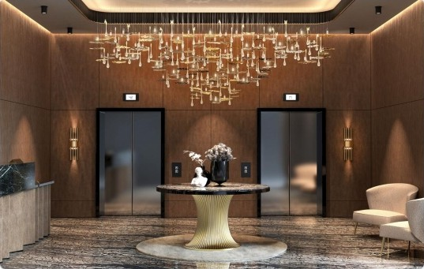
Introducción y Problemática
La gestión manual de reservas, limpieza y cierres contables en hoteles de alta gama genera cuellos de botella críticos.
• • •
Bout ique Experience
Concurrencia descontrolada: Pérdida de integridad de datos y sobreventa de habitaciones durante temporadas altas.
Vacío Operativo en Limpieza: Falta de asincronía para actualizar estados físicos entre recepción y mantenimiento.
Vulnerabilidad de Información: Ausencia absoluta de trazabilidad y logs de auditoría forense para transacciones clave.
Procesamiento manual tardío: Retraso sistemático en el flujo de caja e informes de rendimiento comercial.
USIL • POO ll

Slide 4
Justificación y Metodología
O Justificación Tripartita
Técnica: Arquitectura limpia (MVC y Repository) para garantizar que los datos estén completamente aislados de la Ul.
Operativa: Implementación de hilos concurrentes para optimizar colas de aseo y mitigar tiempos muertos en un 40%.
Comercial: Auditoría de datos para blindar activos financieros y agilizar el checkout de delegaciones ejecutivas.
Oo Objetivo General y SMART
General: Implementar un sistema modular en Java robustecido con patrones GoF, concurrencia y lambdas.
S (Específico): Usar patrón MVC estricto.
M (Medible): Flujo interactivo libre de accesos directos desde la Vista al Modelo.
A (Alcanzable): Viable usando disparadores de eventos.
T (Temporal): Integrado y validado antes del cierre del ciclo
académico.
USIL • POO II
Diapositiva •

Slide 5
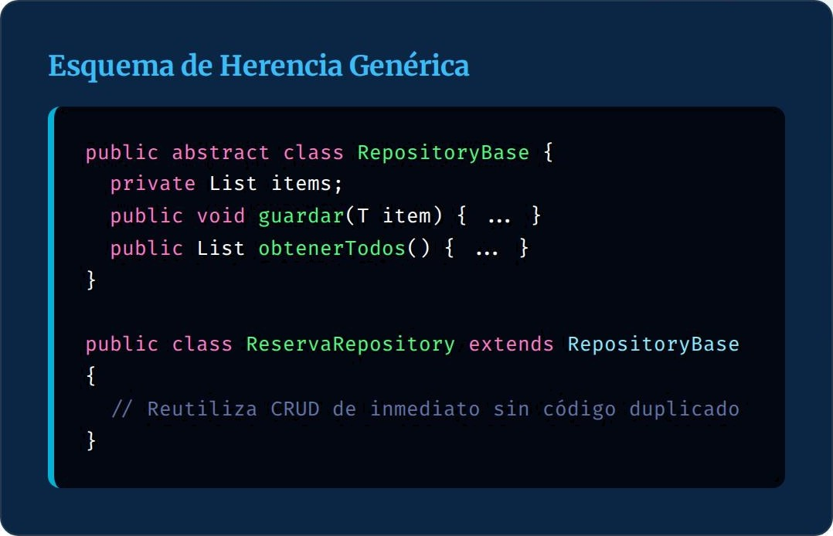
Arquitectura Base y Reuso
La persistencia y el reuso de software se solucionan de forma elegante en la capa de datos.
Infraestructura Parametrizada
Se creó una clase base abstracta parametrizada denominada
Repos1toryBase que evita la redundancia de código en el backend del software.
Centraliza las operaciones CRUD tradicionales (guardar, recuperar, borrar) de listas mutables en memoria.
Las subclases como ReservaRepos itory heredan esta funcionalidad inmediatamente gracias al tipado genérico de Java.
Promueve la extensibilidad: Añadir nuevas entidades del hotel no requiere reescribir la lógica de persistencia base.
USIL • POO ll

Slide 6
D E TA L cL E D I N G E N I E P İ A
YÓDULOS & CÓDIGO CLAVE
Análisis de la arauitectura de software aplicada, patrones de diseño clásicos implementados y fragmentos código concurrentes reales.

Slide 7


M1: Habitaciones e Inventario
Composite y Factory Method
Permite modelar de forma jeràrquica la infraestructura física del hotel.
Patrón Composite: Implementado por ComponenteHab i tac ion para tratar
cuartos individuales o suites familiares homogéneamente.
${}{} x 400
central mediante la fábric a diab itac ion Factor y.
Control de Concurrencia: Implementado en
Ges t o rConc u rrenc i a Habi t ac iones para evitar sobr e ventas accidentale s de
habi taciones u tilizando exclusi ón mutu a de hilos.
U SI L • POO I I

Slide 8
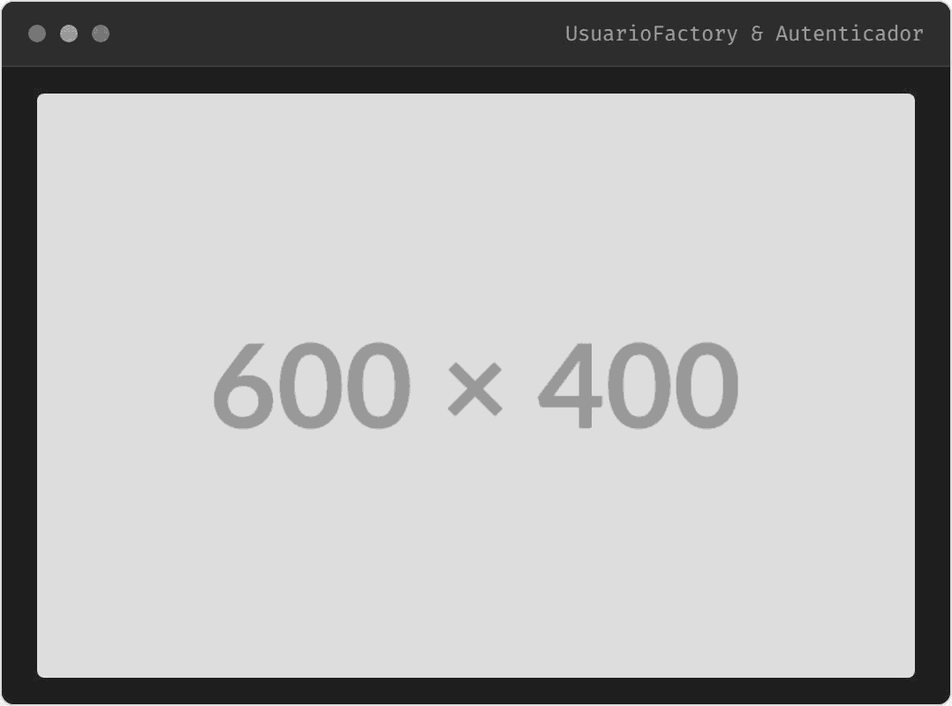
M2: Usuarios, Seguridad e Inicio
Estructura de Seguridad
Control estricto de accesos y perfiles de usuarios de la organización.
Abstracción de Datos: Clase padre Us uario contres ramificaciones polimórficas directas: Hues ped, Rec epc i onista yAdmin i s t r ador.
Uso de Optional y Lambdas: El servicio Au t ent i cador Se r vi ce procesa credenciales utilizando flujos seguros de Java para mitigar riesgos de excepciones nulas (NullPointer Exception).
Patrón Creacional Fábrica: La interfaz Us uarioFactor y y sus derivaciones asumen la instanciación controlando los roles de seguridad de manera centralizada.
USI L • POO I I

Slide 9
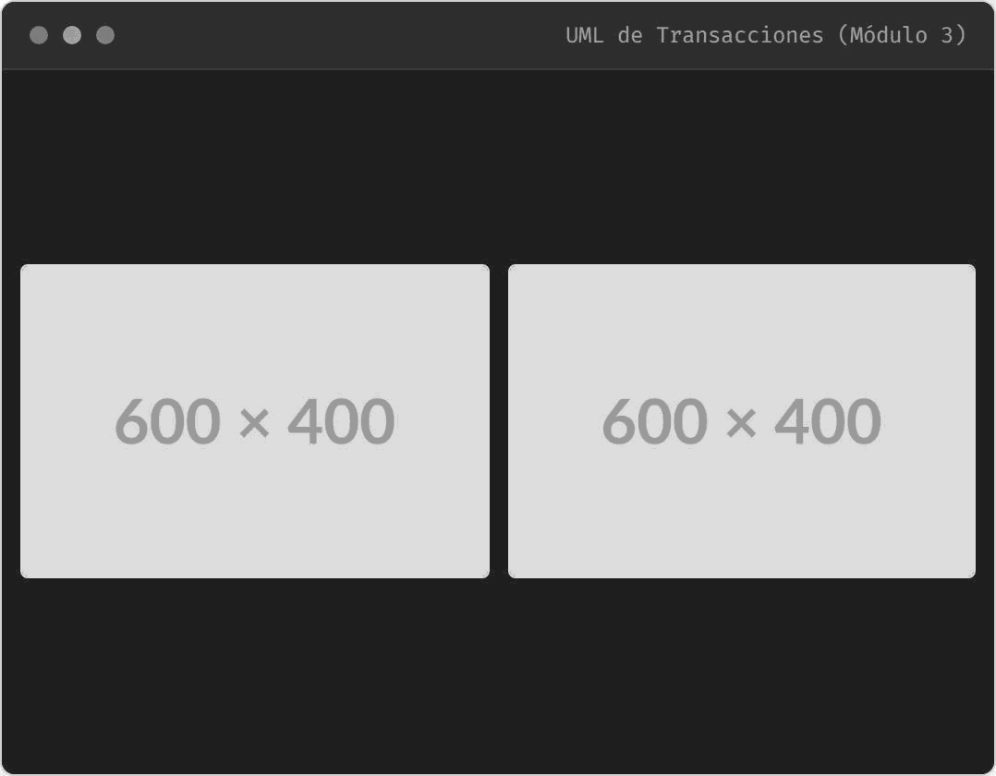
M3: Procesamiento de Reservas
Builder, Strategy y Multihilos
Coordina la lógica financiera entre habitaciones y huéspedes.
Patrón Builder: ReservaBu i\ der y su director ensamblan de forma modular objetos Reserva altamente complejos evitando constructores masivos de código rígido.
Patrón Strategy: Interfaz EstrategiaPago para procesar pagos dinámicamente con efectivo, tarjeta o billeteras digitales.
Executor Service Concurrente: La pasarela se ejecuta asincrónicamente mediante Execut orserv ice y Runnabte, evitando bloquear la interfaz gráfica del usuario.
USI L • POO I I

Slide 10




Módulos Periféricos (M4 - M7)
M4: Consumos
M5: Limpieza
Actualización asíncrona de
habitaciones.
TareaLimpiez aAsinc rona simula
los estados del cuarto de forma
no bloqueante mediante
sub procesos hilos.
M6: Reportes
M7: Eventos
Cargos del Spa/Restaurante. Uso de Servic ioFac t ory y programación funcional mediante Streams
(rapToDou bt e( ) . sun )) para
obtener los subtotales netos.
Uso del patrón Strategy para algoritmos analíticos financieros
y la clase Audit or iaLogger para escribir transacciones en el disco de forma asíncrona.
Control estricto de cotizaciones de salones multimedia.
Implementa excepciones del sistema para evitar sobrepasar los aforos permitidos de forma controlada.
USI L • POO I I
Diapasi tiva IO de 11

Slide 11
Conclusiones y Referencias
J Síntesis del Proyecto
Eficacia IVlodular: La segmentación en 7 módulos bajo la arquitectura MVC aísla la lógica de negocio, facilitando el mantenimiento evolutivo.
Eliminación de Redundancia: La abstracción base Repos itoryBase minimizó sustancialmente el volumen de Fneas duplicadas.
Mitigación de Errores Críticos: Se erradicó la sobreventa gracias al aislamiento por cerrojos y procesos asíncronos concurrentes.
@ Referencias APA
Álvarez, C. (2O22). Programacidn funcional y manejo de streams avanzados en Java. Arquitectura Java.
EAE Business School. (2022). Claves para la gestidn operativa de un hotel eficiente. Blog de Management.
Hosteltur. (2023). El rol del PMS en la optimizacidn de los servicios hoteleros modernos. Hosteltur Digital.
Shvets, A. (2021). Patrones de diseño explicados en español.
Refactoring.Guru.
U6IL • POO II
Diapositiva 11 de 11

